Slide 1
Разработка численных методов обработки сейсмических изображений
Автор: Хайдарпашич Руслан Сафетович | Научный руководитель: Профессор кафедры МФ, зав. лабораторией ВЭ, д-р физ.-мат. наук Ильинский Анатолий Серафимович

Slide 2
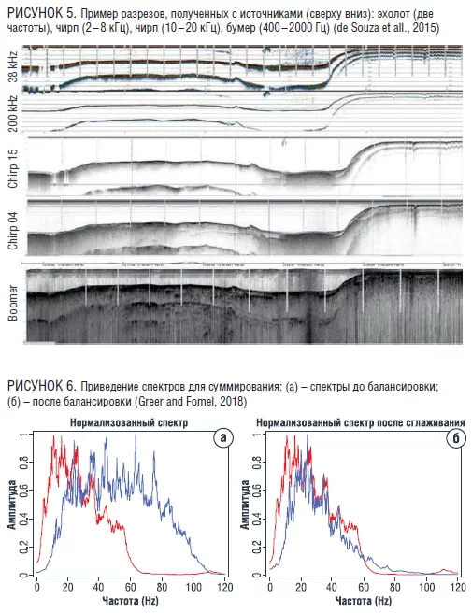
Постановка задачи
Задача: построить многоканальный фильтр, выходом которого будет изображение, содержащее весь спектр частот исходного набора и максимально очищенное от шумов.
Территория одна – данные разные
Имеется набор сейсмических изображений одной территории с различными информативными диапазонами частот.

Slide 3
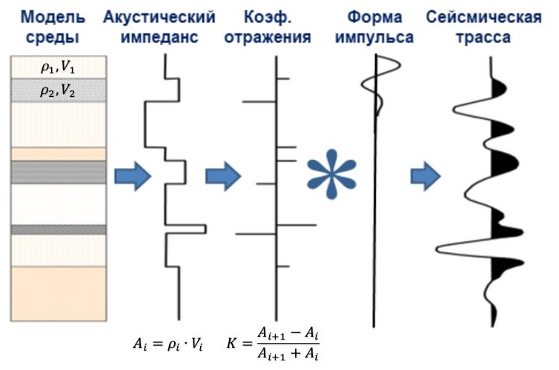
Теория построения оптимального фильтра
Под максимальной очисткой от шумов понимается оптимальная фильтрация
Критерий оптимальности фильтра - максимизация энергетического отношения сигнала к помехе.

Slide 4
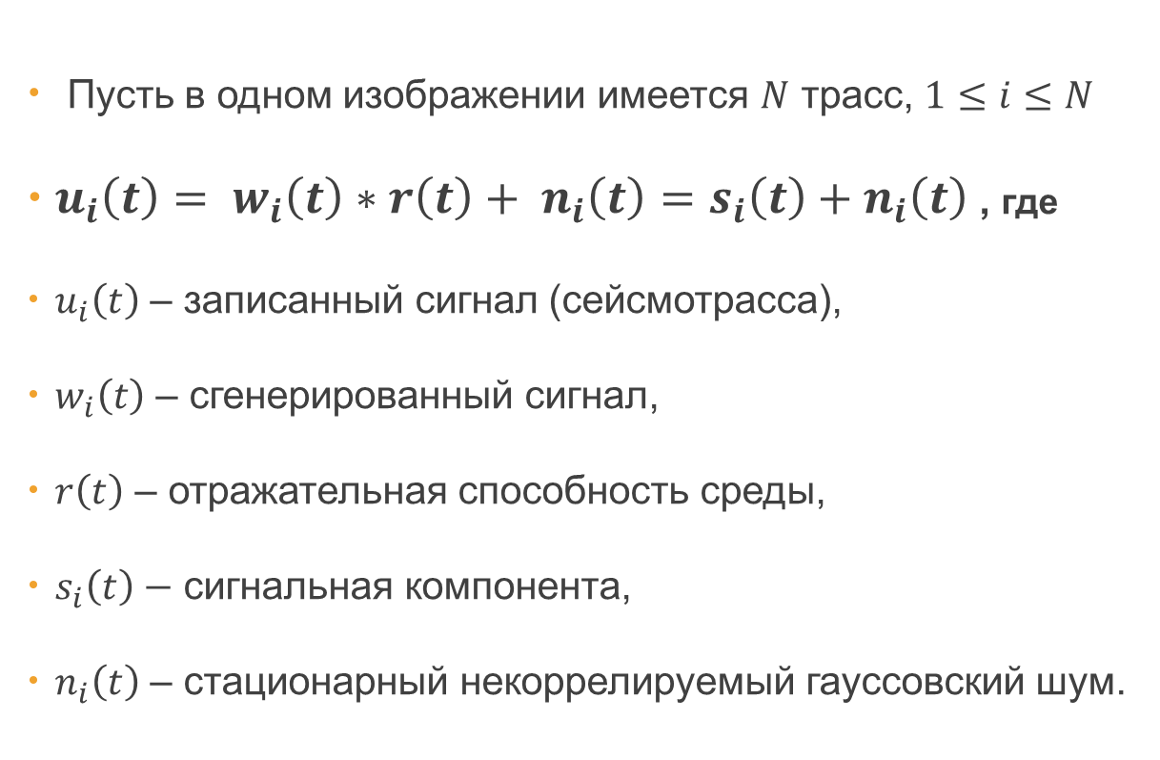
Теория построения оптимального фильтра
Пусть в одном изображении имеется $N$ трасс, $1≤i≤N$
$\begin{aligned}u_{i}\left(t\right)= w_{i}\left(t\right)∗r\left(t\right)+ n_{i}\left(t\right)=s_{i}\left(t\right)+n_{i}\left(t\right) \end{aligned}$, где
$u_{i}\left(t\right)$ – записанный сигнал (сейсмотрасса),
$w_{i}\left(t\right)$ – сгенерированный сигнал,
$r\left(t\right)$ – отражательная способность среды,
$s_{i}\left(t\right)−$ сигнальная компонента,
$n_{i}\left(t\right)$ – стационарный некоррелируемый гауссовский шум.

Slide 5
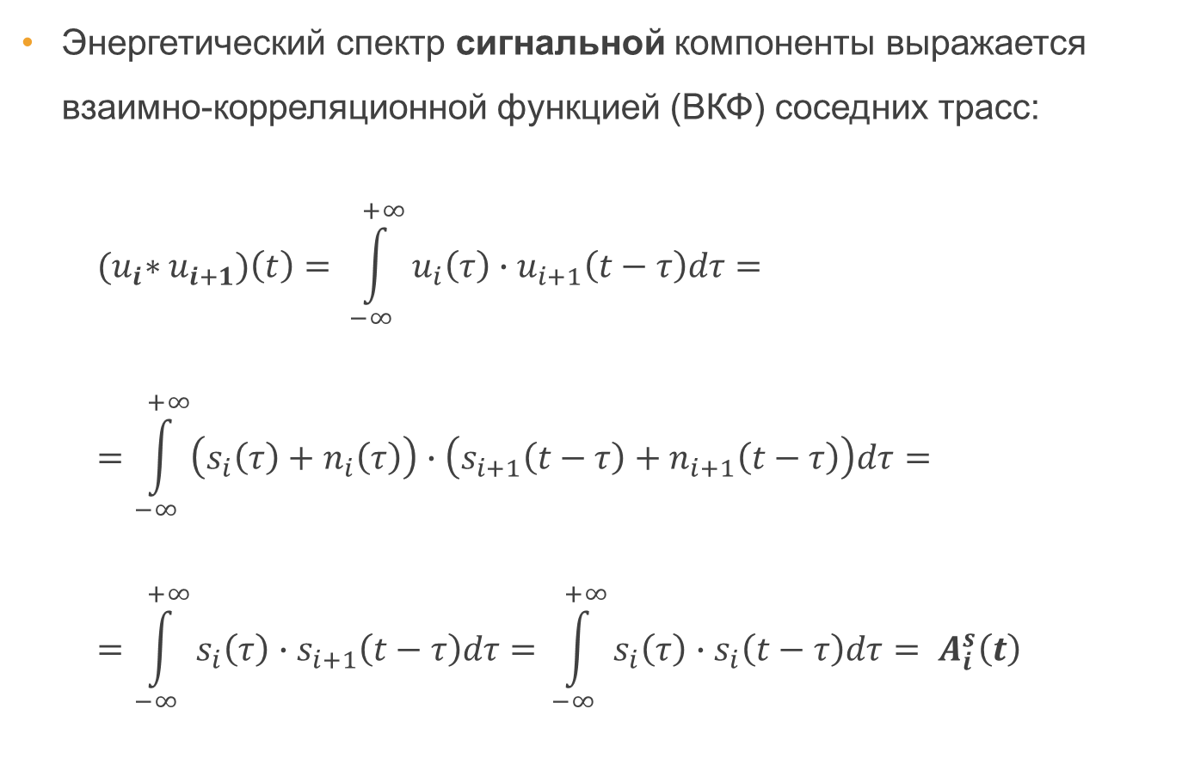
Теория построения оптимального фильтра
Энергетический спектр сигнальной компоненты выражается взаимно-корреляционной функцией (ВКФ) соседних трасс:
$${(u}_{i}∗u_{i+1})\left(t\right)= \int_{−∞}^{+∞}{u_{i}\left(τ\right)∙u_{i+1}\left(t−τ\right)dτ= } \\ =\int_{−∞}^{+∞}{\left(s_{i}\left(τ\right)+n_{i}\left(τ\right)\right)∙\left(s_{i+1}\left(t−τ\right)+n_{i+1}\left(t−τ\right)\right)dτ=} \\ =\int_{−∞}^{+∞}{s_{i}\left(τ\right)∙s_{i+1}\left(t−τ\right)dτ= }\int_{−∞}^{+∞}{s_{i}\left(τ\right)∙s_{i}\left(t−τ\right)dτ= A_{i}^{s}\left(t\right)}$$

Slide 6
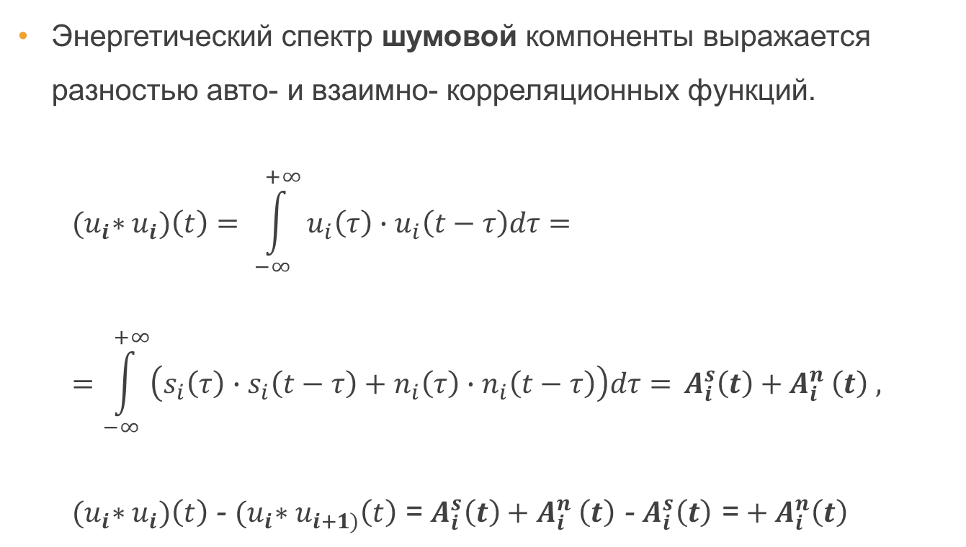
Теория построения оптимального фильтра
Энергетический спектр шумовой компоненты выражается разностью авто- и взаимно- корреляционных функций.
$${(u}_{i}∗u_{i})\left(t\right)= \int_{−∞}^{+∞}{u_{i}\left(τ\right)∙u_{i}\left(t−τ\right)dτ= } \\ =\int_{−∞}^{+∞}{\left(s_{i}\left(τ\right)∙s_{i}\left(t−τ\right)+n_{i}\left(τ\right)∙n_{i}\left(t−τ\right)\right)dτ=} A_{i}^{s}\left(t\right){+ A}_{i}^{n}\left(t\right) ,$$
${(u}_{i}∗u_{i})\left(t\right)$ - ${(u}_{i}∗u_{i+1)}\left(t\right)$ = $A_{i}^{s}\left(t\right){+ A}_{i}^{n}\left(t\right)$ - $A_{i}^{s}\left(t\right)$ = ${+ A}_{i}^{n}\left(t\right)$

Slide 7
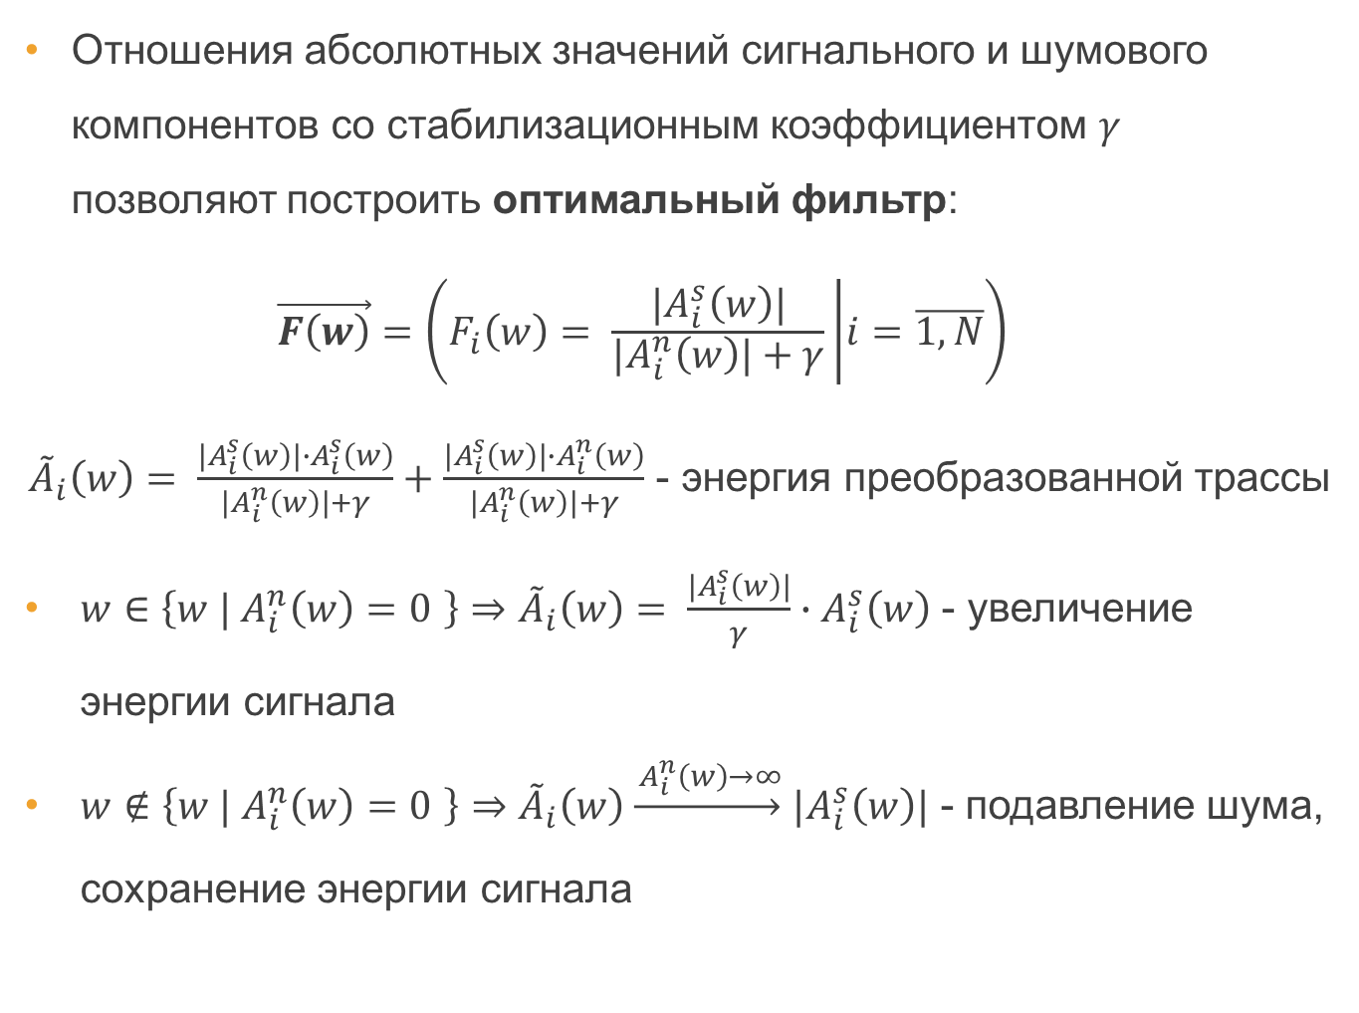
Теория построения оптимального фильтра
Отношения абсолютных значений сигнального и шумового компонентов со стабилизационным коэффициентом $γ$ позволяют построить оптимальный фильтр:
$$\begin{aligned}\vec{F\left(w\right)}=\left(F_{i}\left(w\right)= \frac{|A_{i}^{s}\left(w\right)|}{|A_{i}^{n}\left(w\right)|+γ} | i=\overline{1,N}\right)\end{aligned}$$
${\tilde{A}}_{i}\left(w\right)= \frac{|A_{i}^{s}\left(w\right)|∙A_{i}^{s}\left(w\right)}{|A_{i}^{n}\left(w\right)|+γ}+\frac{|A_{i}^{s}\left(w\right)|∙A_{i}^{n}\left(w\right)}{|A_{i}^{n}\left(w\right)|+γ}$ - энергия преобразованной трассы
$w∈\left\{w |{ A}_{i}^{n}\left(w\right)=0 \right\}⇒{\tilde{A}}_{i}\left(w\right)= \frac{|A_{i}^{s}\left(w\right)|}{γ}∙A_{i}^{s}\left(w\right)$ - увеличение энергии сигнала
$w∉\left\{w |{ A}_{i}^{n}\left(w\right)=0 \right\}⇒{\tilde{A}}_{i}\left(w\right)\underset{→}{{ A}_{i}^{n}\left(w\right)→∞}$ $|A_{i}^{s}\left(w\right)|$ - подавление шума, сохранение энергии сигнала

Slide 8
Трудности реализации
Несимметричность ВКФ:
Восстановление аналогового вида ВКФ с целью нахождения максимума,
Смещение значений ВКФ на нецелое число отсчетов.
Создание вспомогательного программного обеспечения:
Генератора данных,
Обработчика данных.

Slide 9
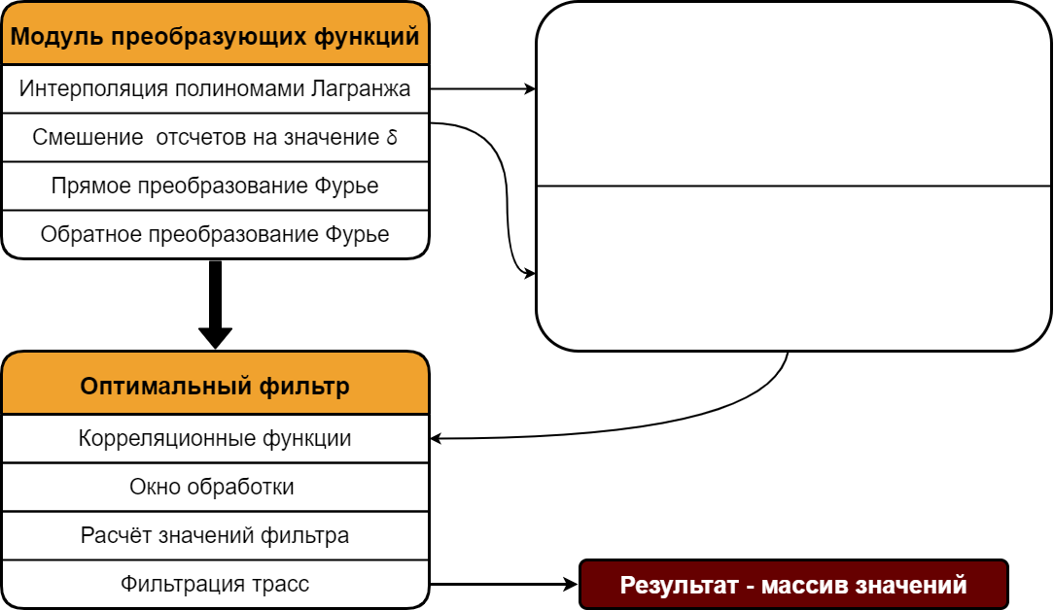


Структура программы
$$L_{n}\left(x\right)= \sum_{i=−\frac{n}{2}}^{\frac{n}{2}}{f\left[m+i\right]∙\prod_{\begin{aligned}j=−\frac{n}{2} \\ i≠j\end{aligned}}^{\frac{n}{2}}{\frac{\left(x−\left(m+i\right)\right)}{\left(i−j\right)}}}$$
$$\tilde{f}=\left(\hat{f},e\right)≡\sum_{k=0}^{M}{\hat{f}\left[k\right]∙e^{−j∙\frac{2π}{N}∙k∙δ}}$$

Slide 10
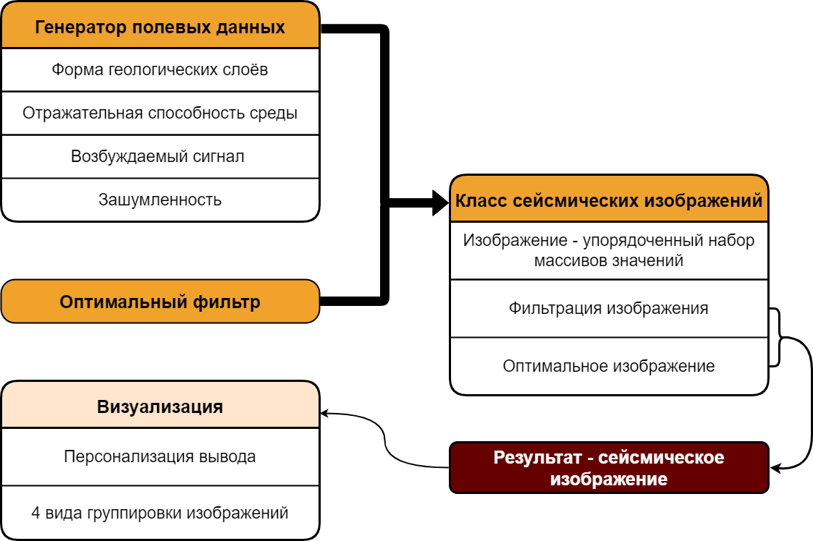
Структура программы

Slide 11
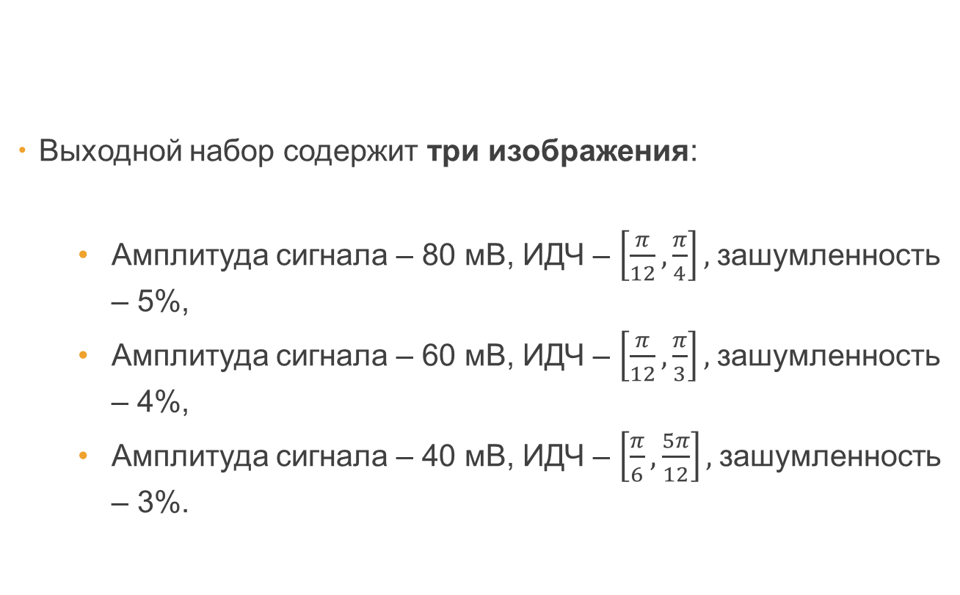
Параметры тестовых данных
Выходной набор содержит три изображения:
Амплитуда сигнала – 80 мВ, ИДЧ – $\left[\frac{π}{12}, \frac{π}{4}\right],$зашумленность – 5%,
Амплитуда сигнала – 60 мВ, ИДЧ – $\left[\frac{π}{12}, \frac{π}{3}\right],$зашумленность – 4%,
Амплитуда сигнала – 40 мВ, ИДЧ – $\left[\frac{π}{6}, \frac{5π}{12}\right],$зашумленность – 3%.

Slide 12
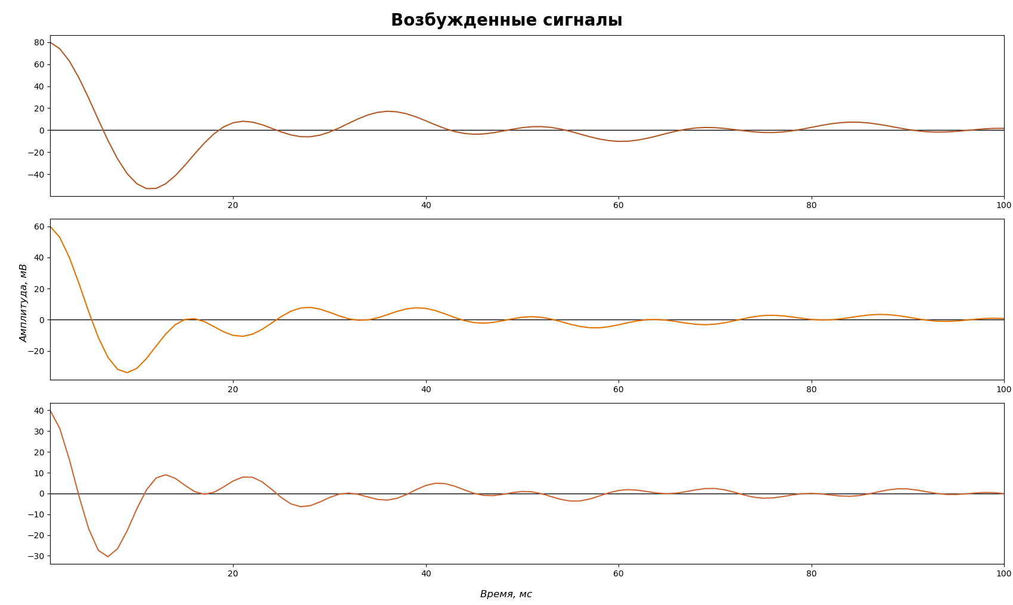
Параметры тестовых данных

Slide 13
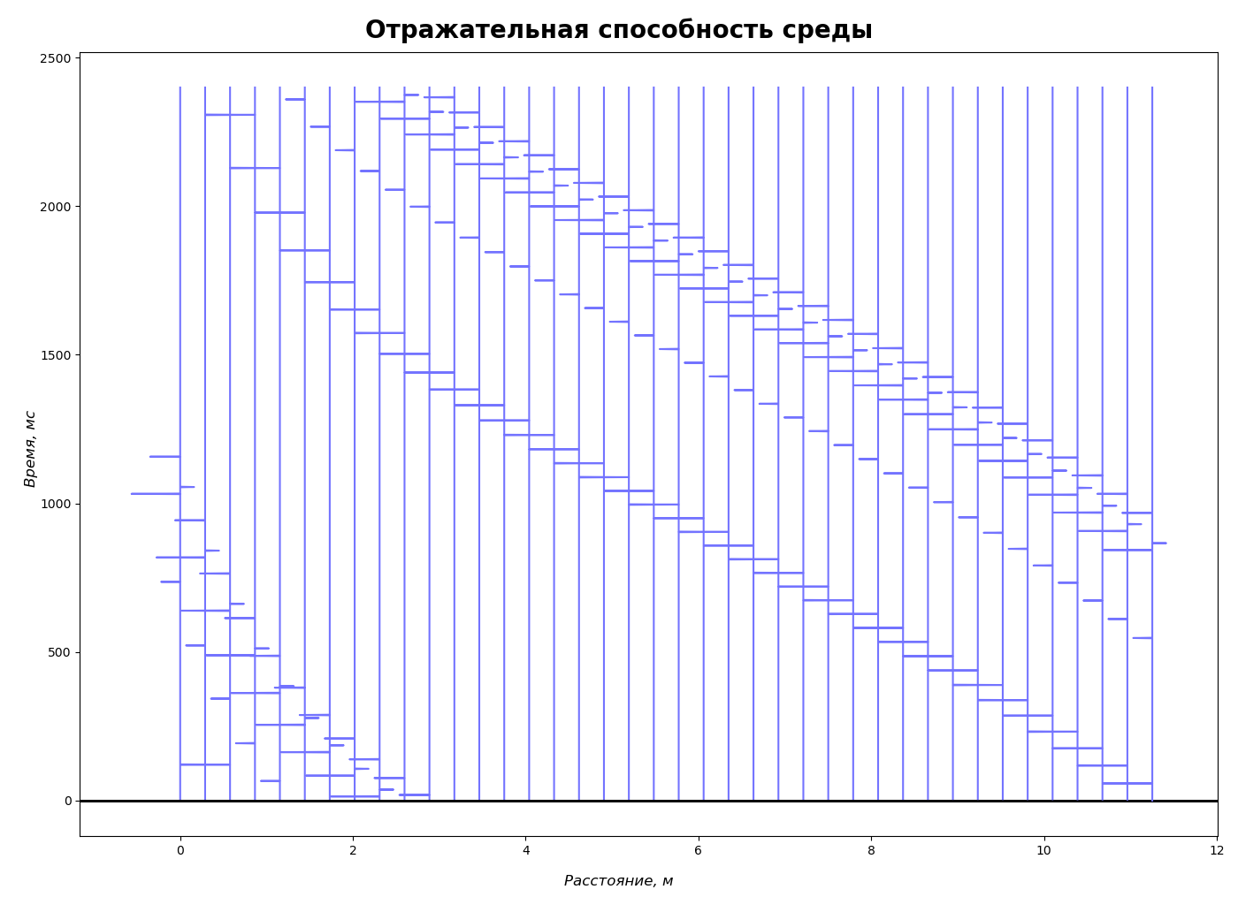
Параметры тестовых данных
Генерация среды была произвольной

Slide 14
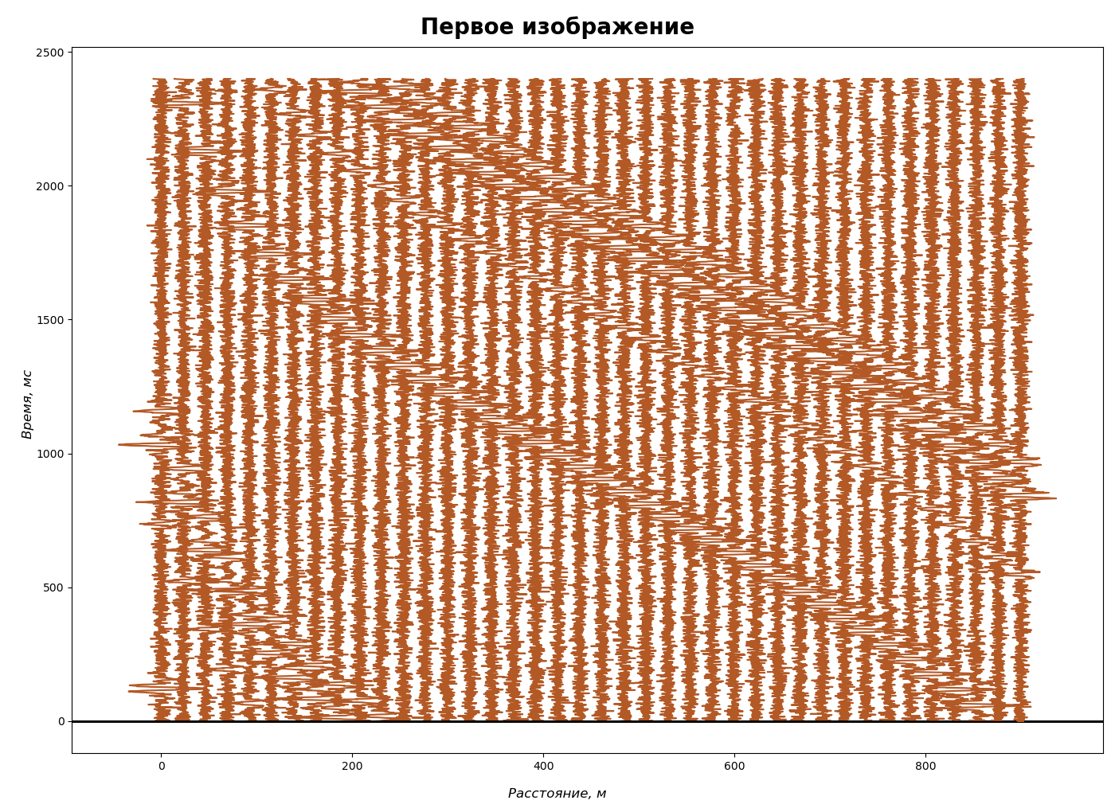

Фильтрация изображений
Амплитуда сигнала – 80 мВ
ИДЧ – $\left[\frac{π}{12}, \frac{π}{4}\right]$
Зашумленность – 5%

Slide 15
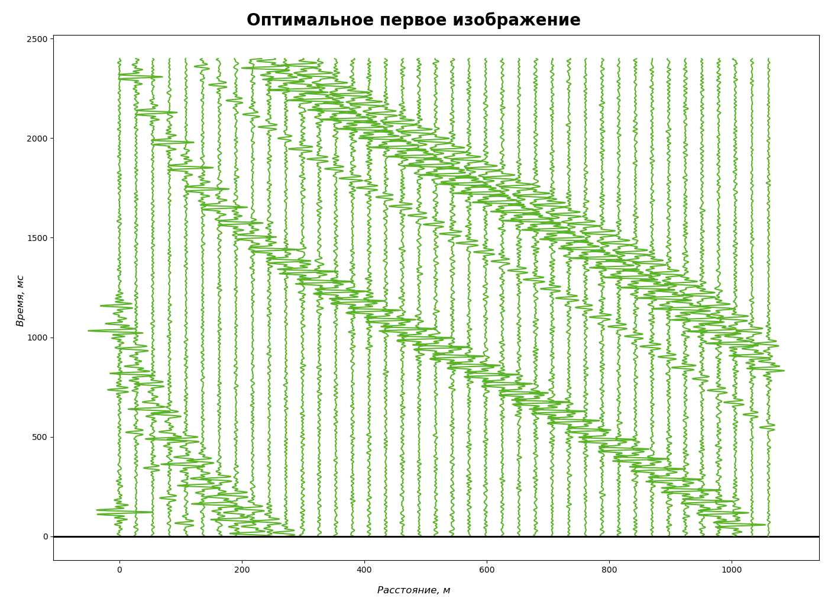
Фильтрация изображений
Подавление шума

Slide 16
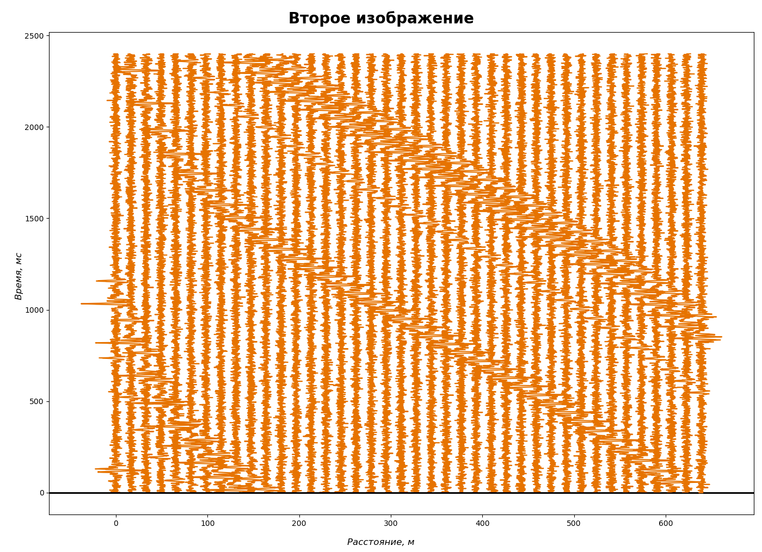

Фильтрация изображений
Амплитуда сигнала – 60 мВ
ИДЧ – $\left[\frac{π}{12}, \frac{π}{3}\right]$
Зашумленность – 4%

Slide 17
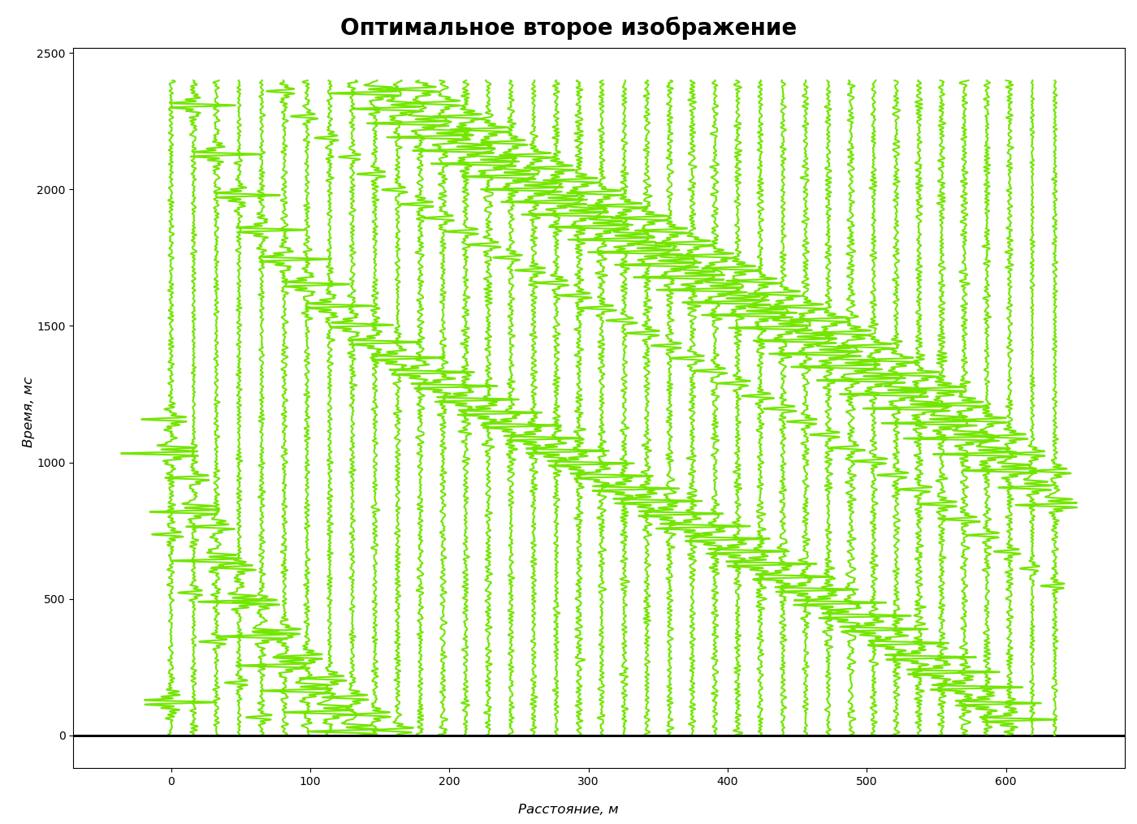
Фильтрация изображений
Сохранение формы сигнала

Slide 18
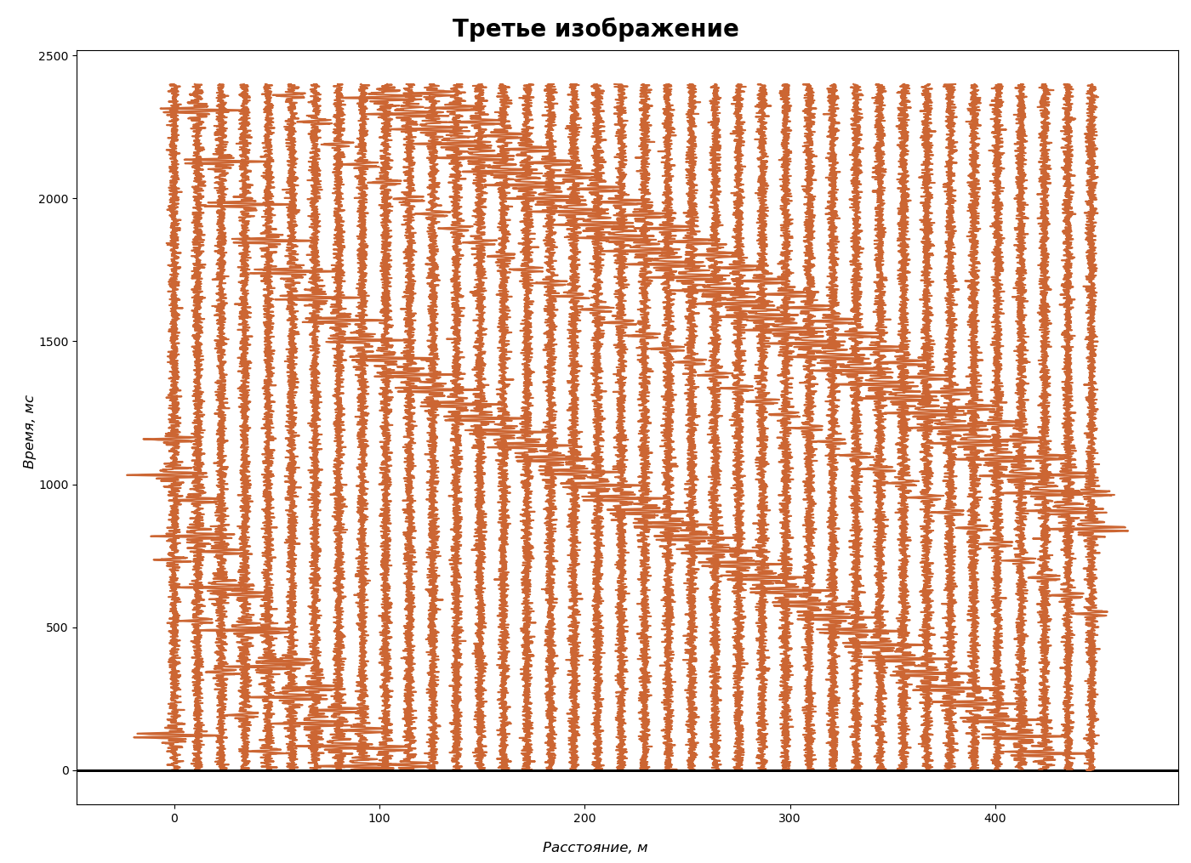

Фильтрация изображений
Амплитуда сигнала – 40 мВ
ИДЧ – $\left[\frac{π}{6}, \frac{5π}{12}\right]$
Зашумленность – 3%

Slide 19
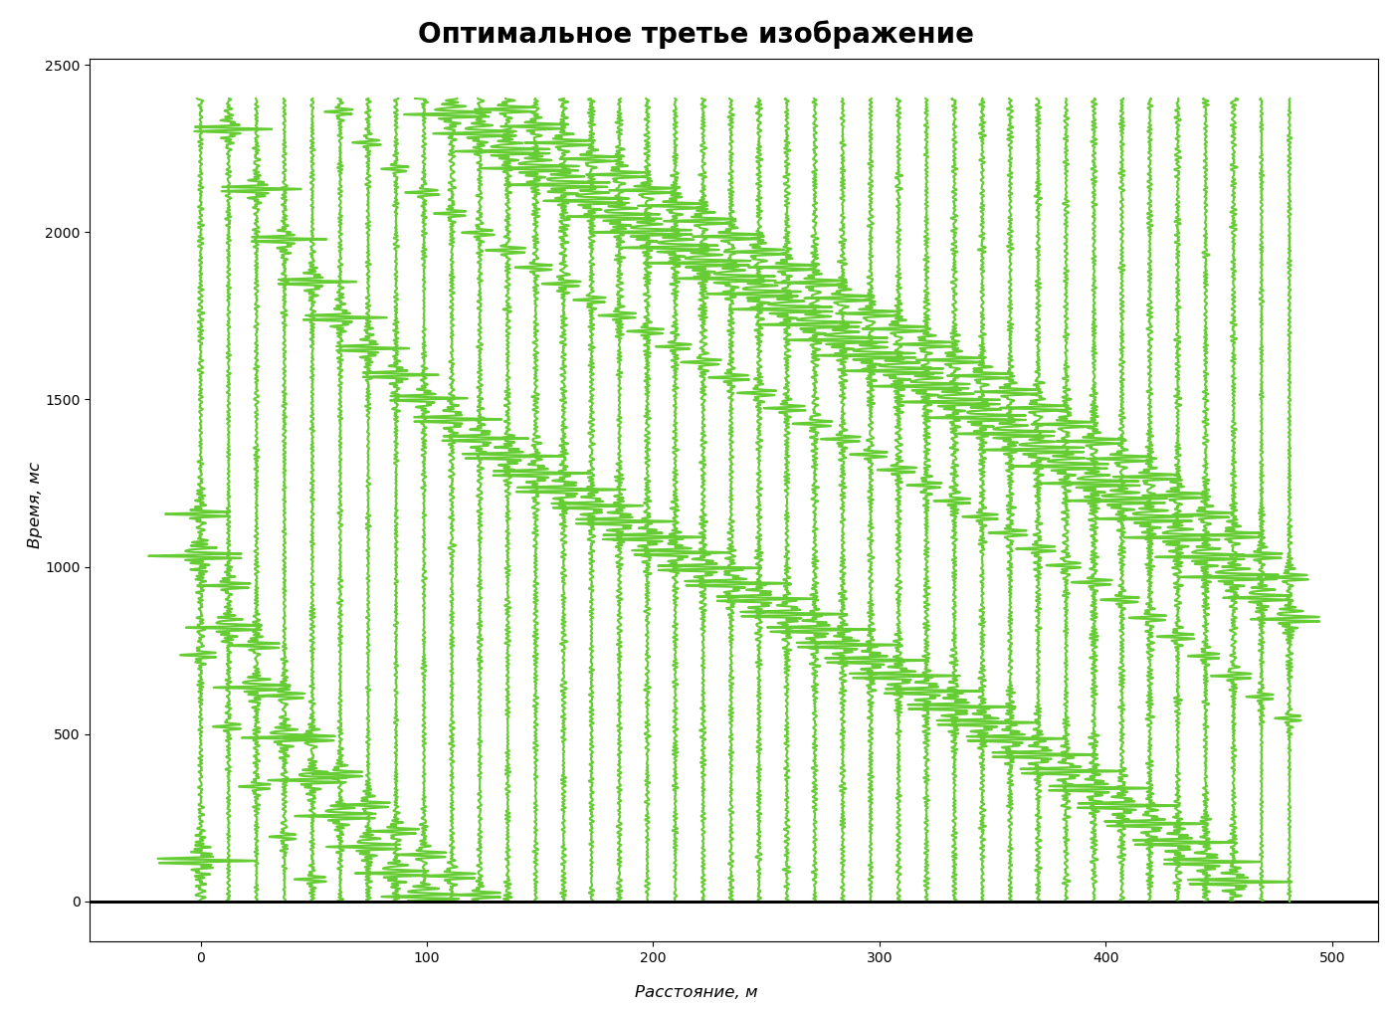
Фильтрация изображений
Сохранение амплитуды

Slide 20
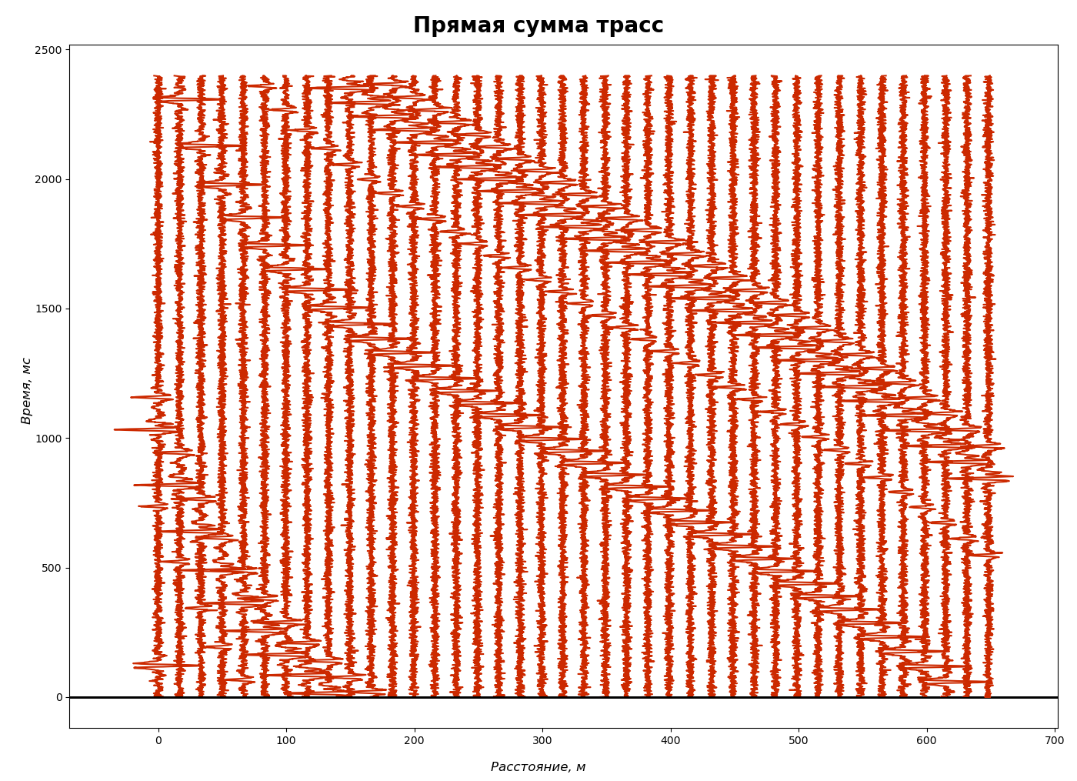
Результаты работы программы
Прямая фильтрация с увеличением числа изображений подавит все шумы

Slide 21
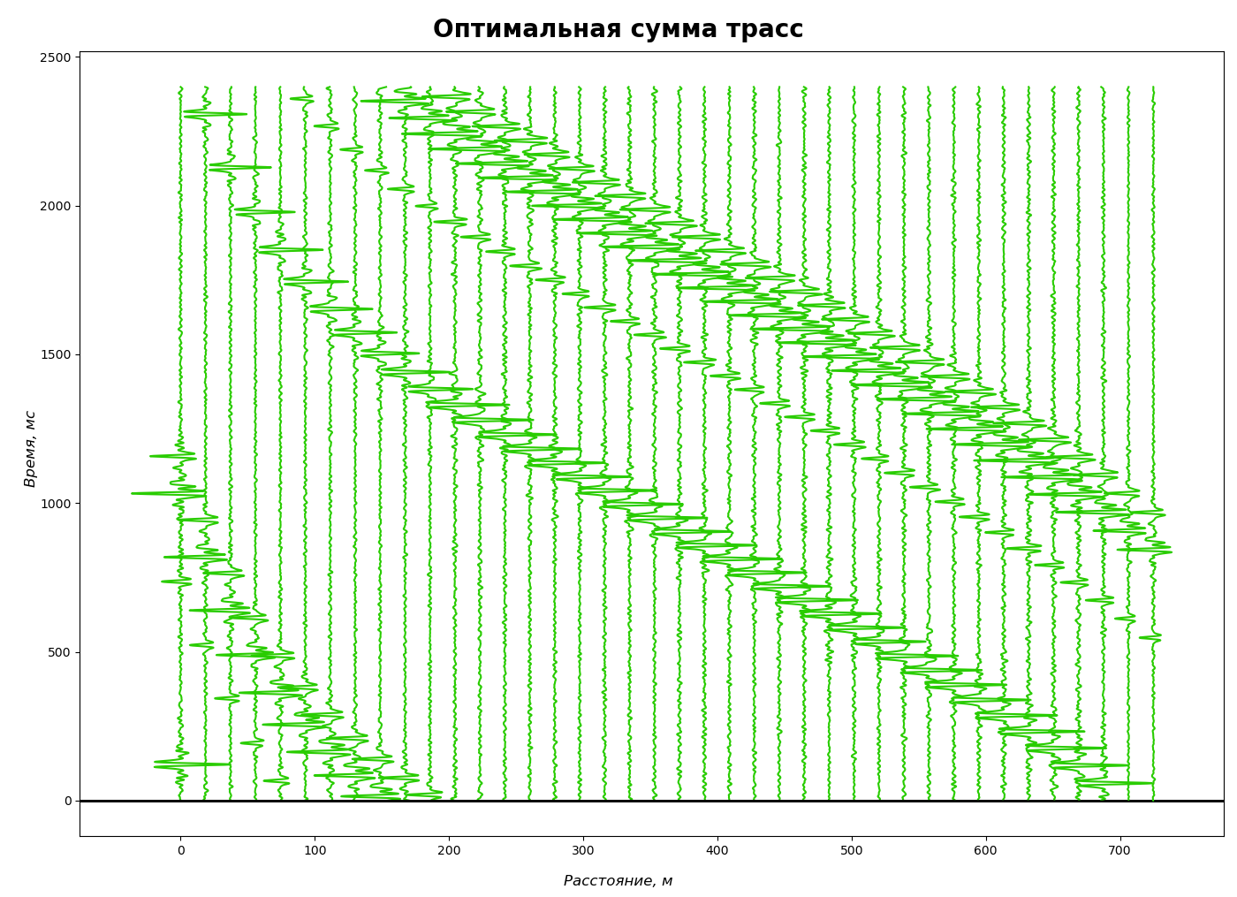
Результаты работы программы
Оптимальная фильтрация подавляет все шумы по меньшей выборке

Slide 22
Заключения
Построен фильтр, позволяющий получить сейсмическое изображение, содержащее все частоты исходного набора данных и максимально очищенное от шумов.
Свойства фильтра:
Выделение информативного диапазона частот
Подавление шумов
Сохранение формы сигнала
Сохранение амплитуды сигнала
Многоканальность
Разработано программное обеспечение для моделирования полевых геофизических данных

Slide 23


Спасибо за внимание!

